Slide 1

Мастер – класс для педагогов .
« Нетрадиционная
техника рисования «граттаж».
Выполнила
Медведева А.В.
воспитатель
первой категории

Slide 2
Цель:
Знакомство участников мастер-класса с техникой нетрадиционного рисования «граттаж» для повышения педагогической компетенции в художественно-эстетической области образования.
Задачи:
*Образовательные: расширить знания педагогов об использовании нетрадиционной техники рисования «граттаж» в изобразительной деятельности детей; Формировать умение рисовать процарапыванием контурный рисунок, дорисовывая дополнительные детали.
*Развивающие: создать условия для плодотворного общения участников мастер-класса с целью развития творческого мышления, фантазии педагогов. Развивать интерес к художественному творчеству. *Воспитывающая: воспитывать неторопливость, аккуратность, целеустремлённость, любознательность, усидчивость, доводить начатое дело до конца.
Методы:
словесный, наглядный, практический.
Формы работы:
индивидуальная, коллективная.

Slide 3

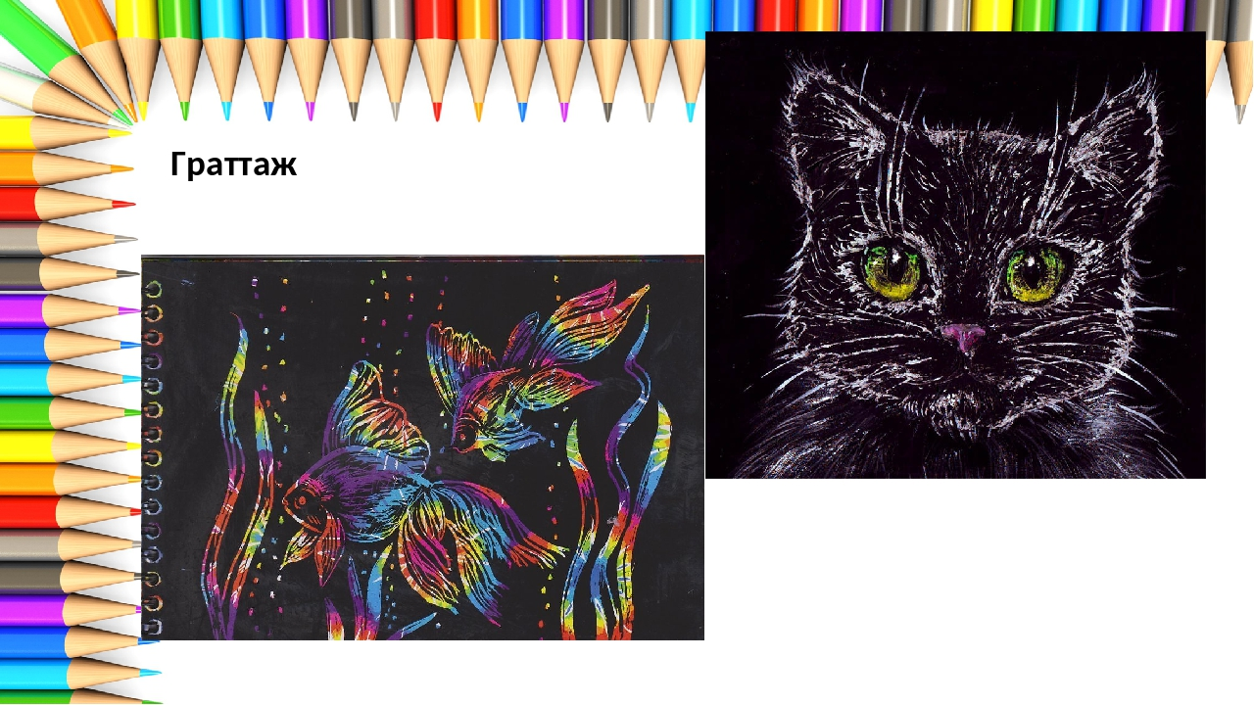
АКТУАЛЬНОСТЬ
Одна из ключевых задач современного дошкольного образования — развитие творческой стороны личности. Большой потенциал для этого представляет изобразительная деятельность, особенно нетрадиционные техники рисования. Такие занятия погружают малышей в удивительный мир искусства, дают возможность почувствовать себя настоящими волшебниками.
«Граттаж» (гравюра). Слово произошло от французского gratter — скрести, царапать, поэтому другое название техники - техника царапанья. Еще одно название этой техники – воскография.

Slide 4
СПЕЦИФИКА ОРГАНИЗАЦИИ ЗАНЯТИЙ ПО ВОСКОГРАФИИ В ДОУ Практиковать технику стоит со средней группы, поскольку такое рисование требует определённых усилий и развитости мелкой моторики рук. Рисование в этой технике приносит массу пользы дошкольникам: Развиваются мелкая моторика и зрительно-моторная координация. Совершенствуется умение применять графические средства выразительности для передачи желаемого образа: линии, штрихи, контраст. Активно развивается фантазия. Ребёнок чувствует себя смелее, раскованнее, имеет большую свободу для самовыражения.
В средней возрастной группе вначале предлагается трафаретные и шаблонные рисунки. При подготовке материалов к занятию в среднем дошкольном звене это полностью делает воспитатель.
Воспитанники старшей и подготовительной группы уже могут активно участвовать в этом увлекательном процессе.
Во время работы в любом возрасте очень важно постоянно напоминать детям о соблюдении техники безопасности. Во время творческого процесса следует обязательно проводить физкультминутку и пальчиковую гимнастику

Slide 5
Материалы для работы
Для рисования в технике граттаж дошкольникам предоставляются определённые материалы:
Основа — достаточно плотная бумага (чтобы инструмент её не прорезал). Можно взять картон, в том числе цветной.
Для покрытия основы:
восковые свечи,
восковые мелки,
гуашь или тушь (обычно чёрная, но также можно использовать другие тёмные тона — синий, фиолетовый, коричневый).
Жидкое мыло, клей ПВА или моющее средство (для добавления в гуашь).
Губка или широкая кисть для закрашивания основы гуашью.
Острый инструмент для процарапывания изображения: зубочистка, стека, использованный стержень от шариковой ручки, заострённая деревянная палочка, пластиковая вилка и пр.
Сухая тряпочка для того, чтобы аккуратно убрать остатки воска после прорисовки.
Если есть возможность, дошкольникам стоит предложить мольберты: краска, снимаемая палочкой с основы, будет падать вниз на подставку, а не оставаться на рисунке.

Slide 6
Используя данную технику рисования, следует придерживаться определенных правил
Поверхность картона или плотной бумаги, после нанесения туши, должна быть абсолютно сухой перед началом работы,
На поверхности черного цвета остаются жировые и другие вещества с пальцев, поэтому необходимо защитить поверхность «нерабочих» участков чистым листом бумаги или плотной салфеткой.
Лист картона или бумаги расположить горизонтально, так как при сгибании могут появиться надломы, трещины; лучше закрепить заготовку клейкой лентой на листе фанеры, на столе. Кстати, рабочую поверхность и пол вокруг стола лучше застелить, иначе все поверхности будут усеяны мелкой туше-восковой крошкой.
И ЕЩЕ - небольшая хитрость – чтобы цвета плавно перетекали друг в друга, возьмите кусочек бумажки и потрите поверхность или просто пальцем. Масляная пастель отлично размазывается, и в результате вы получите цельное разноцветное пятно. Но в некоторых случаях резкие переходы-штрихи придают изображению своеобразную уникальность, поэтому не бойтесь экспериментировать.

Slide 7
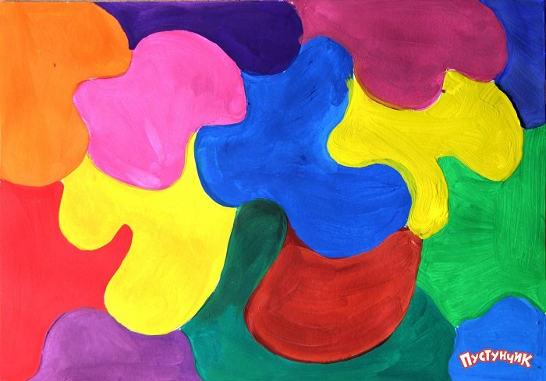
Рассмотрим этапы работы:
1. Лист плотной бумаги или картона полностью закрашиваем тем, чем желаете. (восковыми мелками, восковой пастелью, гуашью или акварелью) Цветовое решение зависит от задуманного рисунка. Вариант – в качестве основы можно взять цветной картон, подготовить картон уже с готовым рисунком на нем. Например, кусок коробки конфет или обложку тетради, что позволяет попробовать граттаж в домашних условиях, имея минимум материалов под рукой.

Slide 8
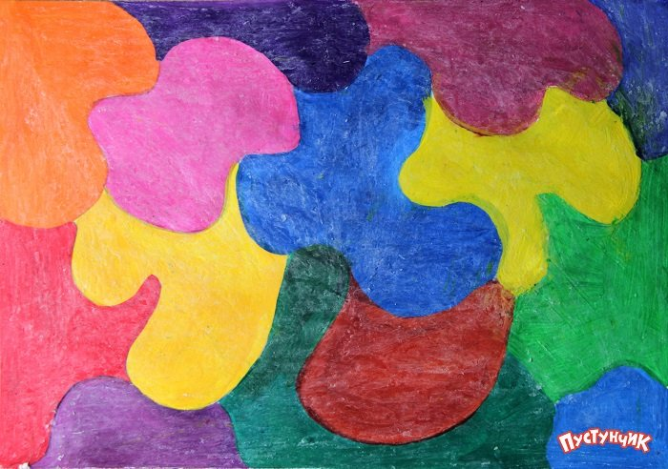
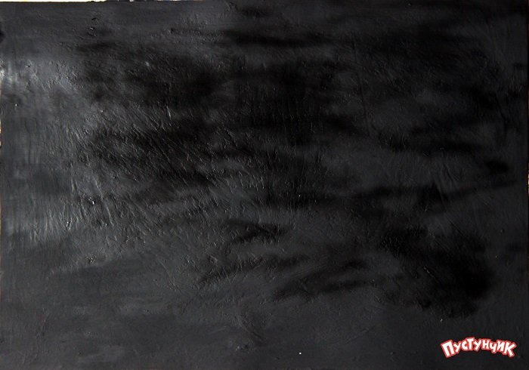
2. Если краска высохла, можно смело переходить к натиранию бумаги. Возьмите любую ненужную свечу и щедро натирайте ней бумагу. Важно, чтобы слой воска был толстым, тогда царапать рисунок будет на много легче. Если образовался белый налет, как на фото — тогда все хорошо. Но перед тем, как переходить к следующему этапу, проверьте, все ли плоскости хорошо натерты воском.
3. После воска на бумагу наносится густой слой гуаши. Нужно использовать широкую кисть и не оставлять пробелов. Хорошо добавить в краску немного жидкого мыла, шампуня, моющего средства либо клея ПВА. За счёт этого при процарапывании не будут пачкаться руки.

Slide 9
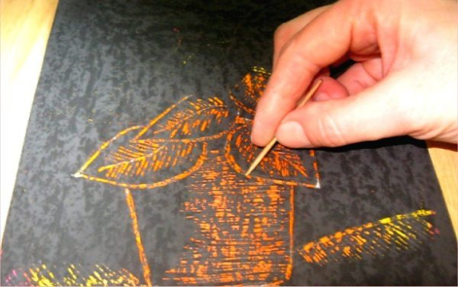
Далее берем любой острый предмет: зубочистку, перо, вязальный крючок или спицу, стеку для пластилина, ручку с использованным стержнем и процарапываем рисунок по черному фону.

Slide 10
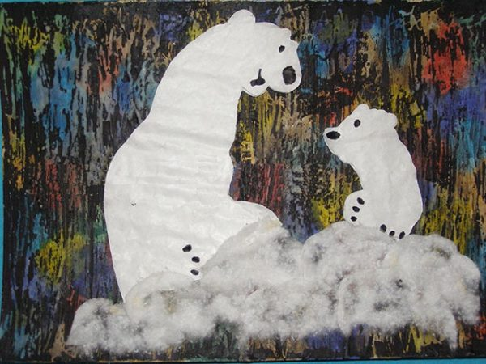
Граттаж с элементами аппликации
Воскографию можно успешно сочетать с аппликацией. Причём, это могут быть не только бумажные элементы, но и вата, рваные салфетки, насыпь крупой и пр. Например, при создании композиции «Северное сияние» дошкольники процарапывают светящееся разноцветное небо. Затем педагог раздаёт готовые шаблоны медведей и вату для создания снежных сугробов. Рисунок получится просто волшебным.

Slide 11
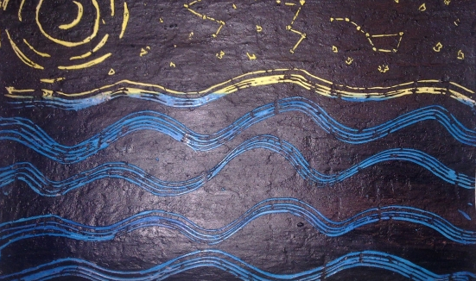
Фон цветной гуашью
Фон можно оформить цветной гуашью. Это могут быть фрагменты разных цветов. После высыхания первого слоя его можно дополнительно покрыть воском.
Также можно исходить от содержания будущего рисунка, например, «Звёздное небо над морем». При этом лист следует разделить по горизонтали на две части, нижняя закрашивается синим, верхняя — жёлтым цветом.

Slide 12
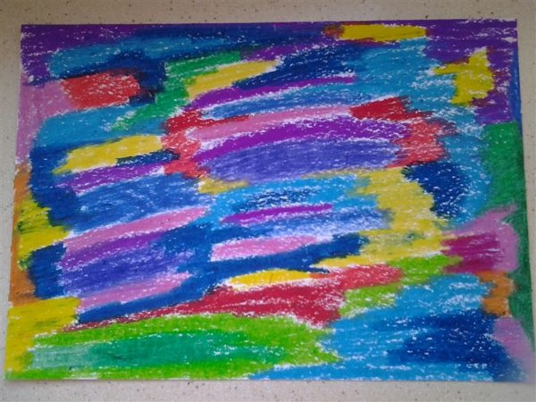
Фон восковыми мелками
Интересный вариант оформления основы — закрашивание её восковыми карандашами. Это могут быть цветные пятна, полоски и пр. Цвета выбираются опять-таки согласно «настроению» будущего рисунка. В отличие от работы с гуашью, процесс здесь идёт намного быстрее, и дошкольники легко справятся с заданием. Главное — оставлять поменьше пробелов. После раскрашивания мелками лист бумаги также покрывается чёрной гуашью.

Slide 13
Подходящая тематика занятий в технике граттаж
Для рисования в технике граттаж воспитатель может предлагать детям самые разнообразные темы, но некоторые из них наиболее выигрышные:
Пейзажи, особенно зимний и осенний: «Зимний лес», «Снежинки за окном», «Осенний листопад», «Осенний лес».
«Северное сияние».
Изображение всевозможных ярких, пёстрых и контрастных объектов живой природы: «Бабочка» («Бабочки на лугу»), «Попугай», «Павлин», «Пчела» и др.
«Салют в небе», «Салют над городом» (с изображением городского пейзажа).
Цветочные мотивы: «Букет для мамы», «Цветы в вазе», «Комнатный цветок».
Натюрморт «Фрукты в вазе».
«Подводный мир».
«Космос».
Фантазийные темы: «Сказочная птица», «Волшебный цветок», «Пейзаж на далёкой планете».

Slide 14
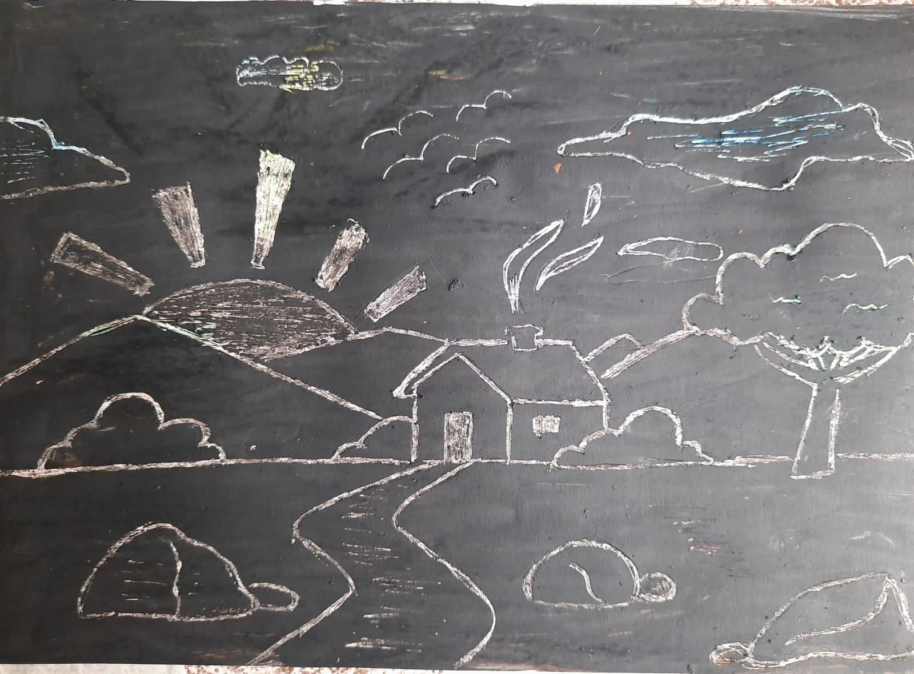
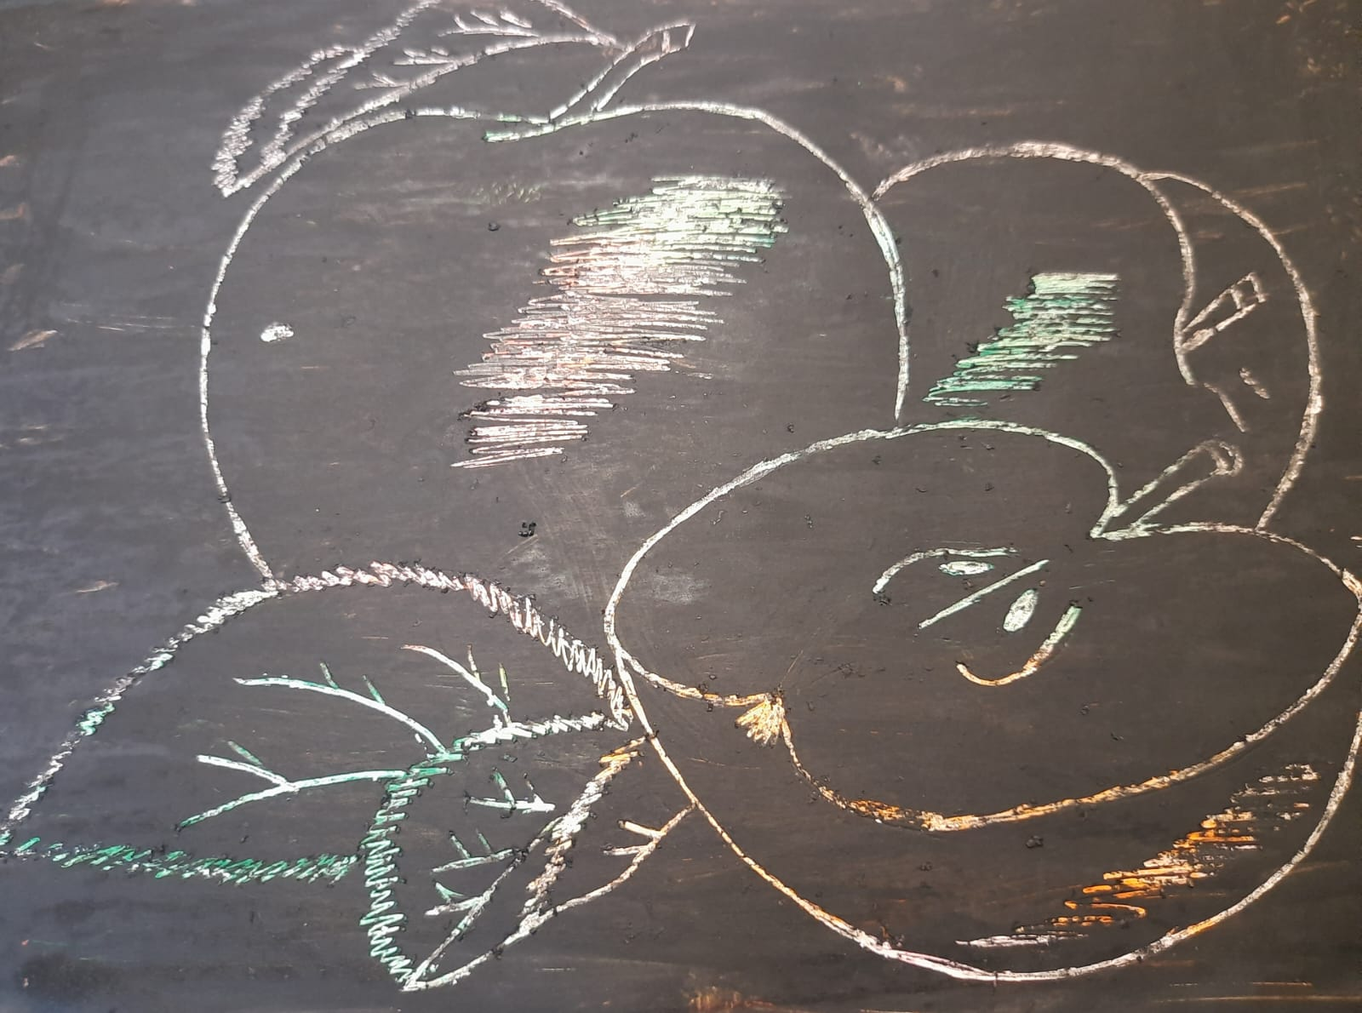
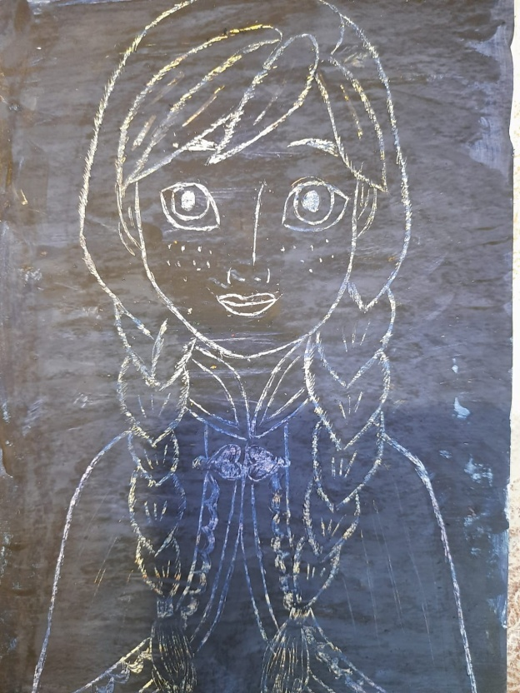
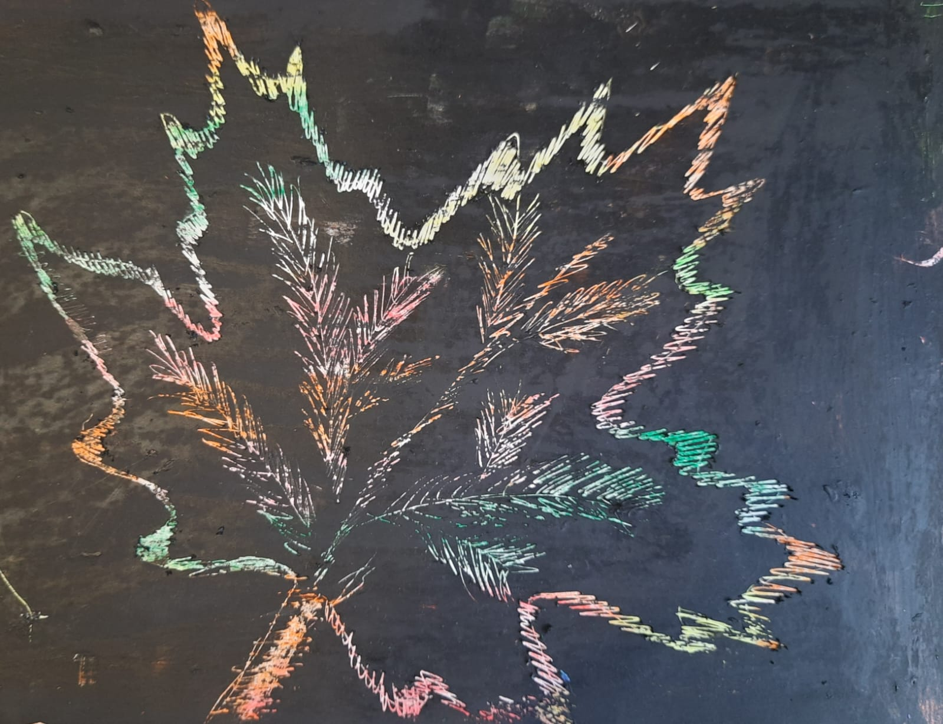
Фотогалерея.

Slide 15
Благодарю всех за активность и плодотворную работу.
Очень надеюсь, что вы нашли для себя что-то новое и полезное.

